Slide 1
数字逻辑设计
张春慨
School of Computer Science
ckzhang@hit.edu.cn

Slide 2
Unit 11 寄存器和计数器
寄存器（Registers）
移位寄存器（Shift Registers）
计数器（Counters）
节拍发生器（Beat Generator）

Slide 3
基本寄存器
寄存器——
  是计算机的一个重要部件，用于暂时存放一组二值代码（如参加运算的数据、运算结果、指令等）。
  由触发器及控制门组成
基本寄存器
寄存器
单向移位寄存器
移位寄存器
双向移位寄存器
  基本寄存器的操作：读出/写入/复位（清零）
  移位寄存器的操作：读出/写入/复位（清零）/左移（右移）

Slide 4



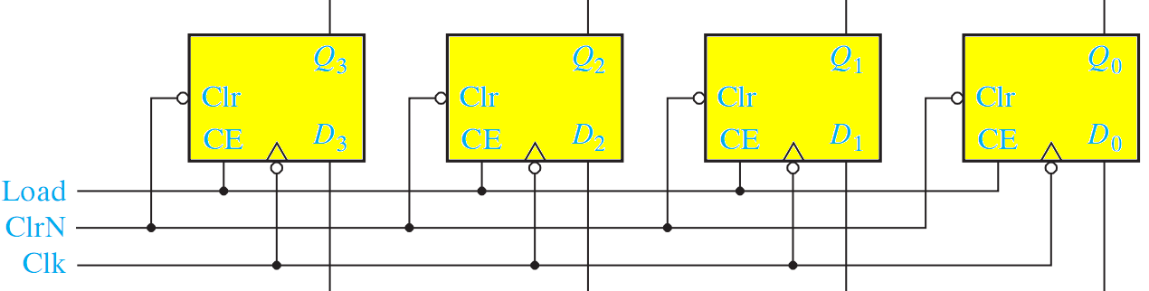
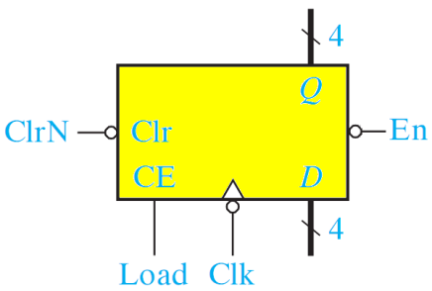
基本寄存器
一个n 位寄存器由 n 个触发器构成，能存放 n 位二进制数。
各种触发器均能构成寄存器，用 D 触发器最简单。
读出使能
4位寄存器
写入使能
0
1
1
0
同步时序
功能 | 条件 | 寄存器输出
异步清零 | ClrN=0 | Q₃Q₂Q₁Q₀=0000
保持 | ClrN=1, 且Load=0 | Q^{n+1}₃Q^{n+1}₂Q^{n+1}₁Q^{n+1}₀=Q^{n}₃Q^{n}₂Q^{n}₁Q^{n}₀
写入 | ClrN=1, Load=1, clk↓ | Q₃Q₂Q₁Q₀=D₃D₂D₁D₀
读出 | En=0 | Q₃Q₂Q₁Q₀=D₃D₂D₁D₀
功能表
基本寄存器

Slide 5
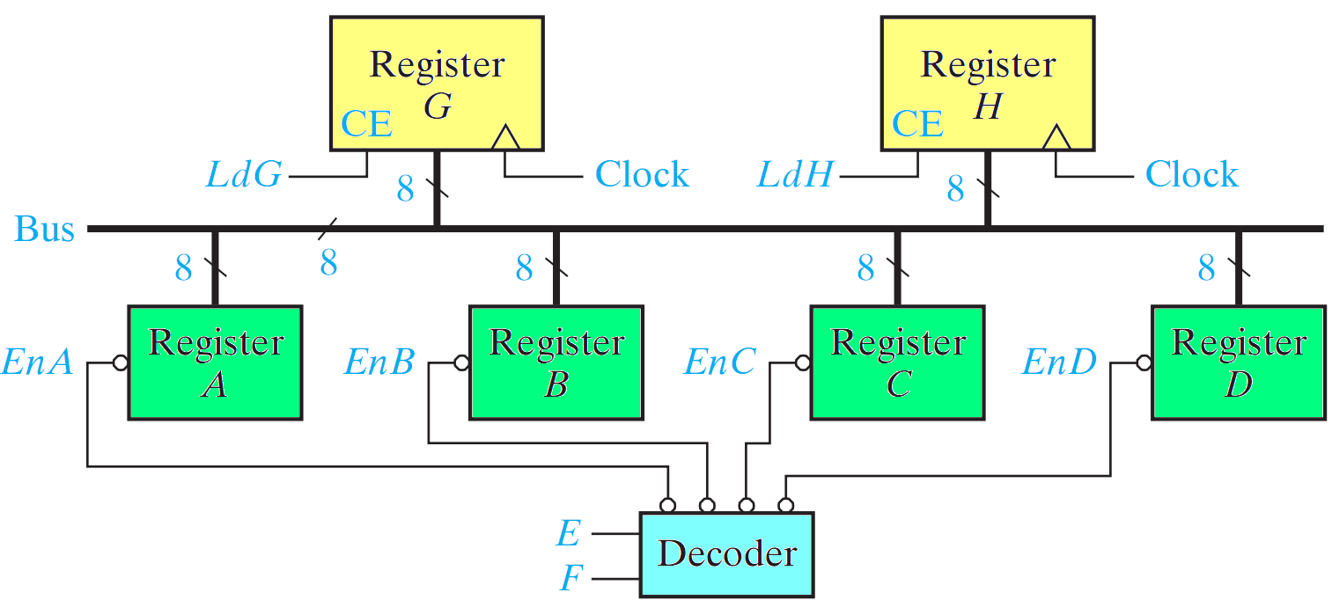
寄存器的应用
应用1——利用三态总线进行数据传送
Register A to G: EF=00，且LdG=1,LdH=0, clk↑
Register B to H: EF=01，且LdG=0,LdH=1, clk↑

Slide 6
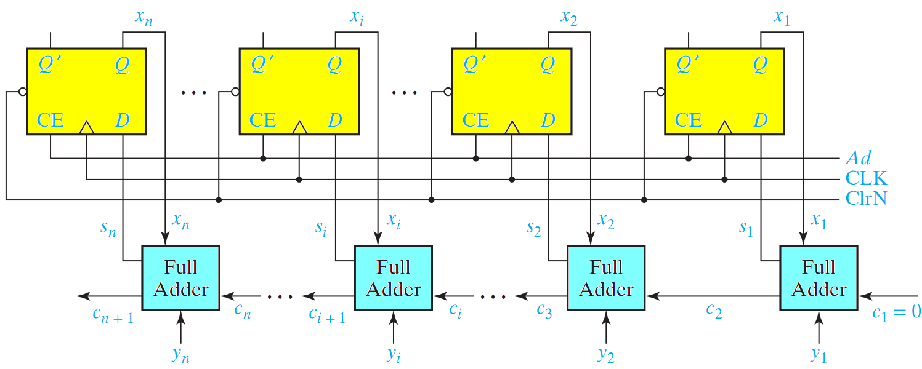
寄存器的应用
应用2——具有累加功能的并行加法器1
X=X+Y
需要清零操作
1. 初始化清零：ClrN=0，则Q_{n} …..Q₀ =0, 即X_{n} …..X₀ =0
2. ClrN=1, 将y_{i}送到全加器输入端
3. 执行S_{i} = y_{i} + x_{i} + C_{i}
4. 存储累加和: ClrN=1, Ad=1, CLK↑到来时, 寄存器 Q_{i}=S_{i}

Slide 7
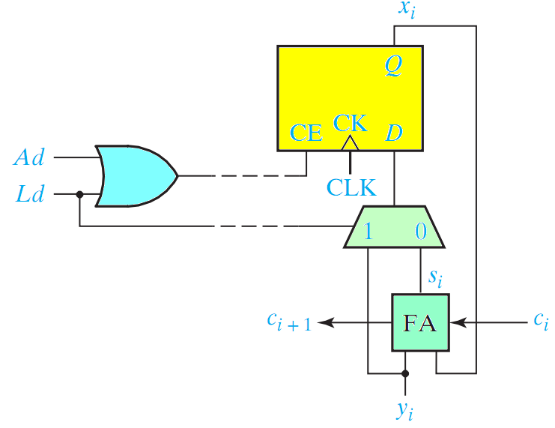
寄存器的应用
应用2——具有累加功能的并行加法器2
加法使能
X=X+Y
写入使能
初始化：
Ld=1, 则CE=1, 当ck↑到来时, Q_{i} = y_{i}即y_{i}→ x_{i}，将x_{i}送到全加器的另一个输入端
送入第二个操作数y_{i}，执行 S_{i} = y_{i} + x_{i} + c_{i}

Slide 8
寄存器的应用
应用2——具有累加功能的并行加法器2
X=X+Y
与方案1比较：
触发器不需要初始清零，通过一个二选一数据选择器，在第一个时钟沿送入一个操作数，之后在每个时钟沿送入累加和
初始化：
Ld=1, 则CE=1, 当ck↑到来时, Q_{i}=y_{i}即y_{i}→ x_{i}，将x_{i}送到全加器的另一个输入端
送入第二个操作数y_{i}，执行S_{i}=y_{i}+x_{i}
Ld=0, Ad=1, ck↑到来时: x_{i} = s_{i}
保持：Ld=0, Ad=0

Slide 9
寄存器的应用
应用3——计算机并行输入/输出接口
外部设备
（打印机）
1Q ~ 8Q
8D寄存器
CP
8D寄存器
计算机CPU控制信号
1D ~ 8D
D₇~D₀
计算机CPU数据总线

Slide 10
Unit 9 寄存器和计数器
寄存器（Registers）
移位寄存器（Shift Registers）
计数器（Counters）
节拍发生器（Beat Generator）

Slide 11
移位寄存器
移位寄存器——
  每来一个时钟脉冲，寄存器里存储的数据,能依次的左移或右移1位。
  可以实现代码的串、并行转换、数值运算和数据处理等。
  左移寄存器
  右移寄存器
分类
  单向移位寄存器
移位
寄存器
  双向移位寄存器
工作方式
工作方式
  串入_串出
  串入_并出
  并入_串出
  并入_并出
数据输入方式
  串行输入
  并行输入
数据输出方式
  串行输出
  并行输出
+

Slide 12
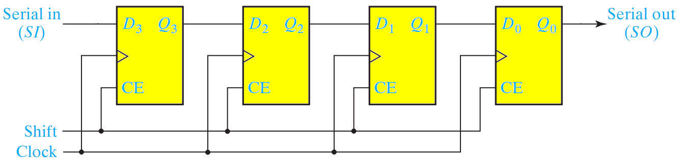

右移寄存器
右移寄存器（Right-Shift Register）
(1). 串行输入/串行输出（ Serial in / Serial out ）
  串行输出：移位路径上最后一个触发器的输出作为整个电路的输出
0 0 0 0
1
1
1
1
0
0
1
1011
右移方式下：数据从串行输入端送入，应该先送最低位
应用：时间延迟，入口到出口，滞后4个时钟周期
同步时序
思考：左移寄存器如何设计？左移方式下从串行输入端送入数据，应该先送最低位还是最高位？

Slide 13
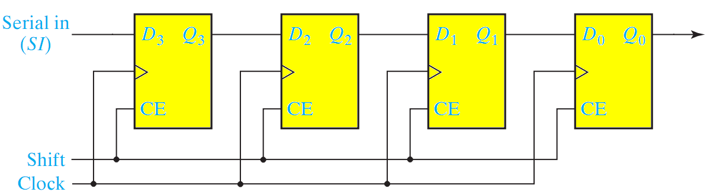
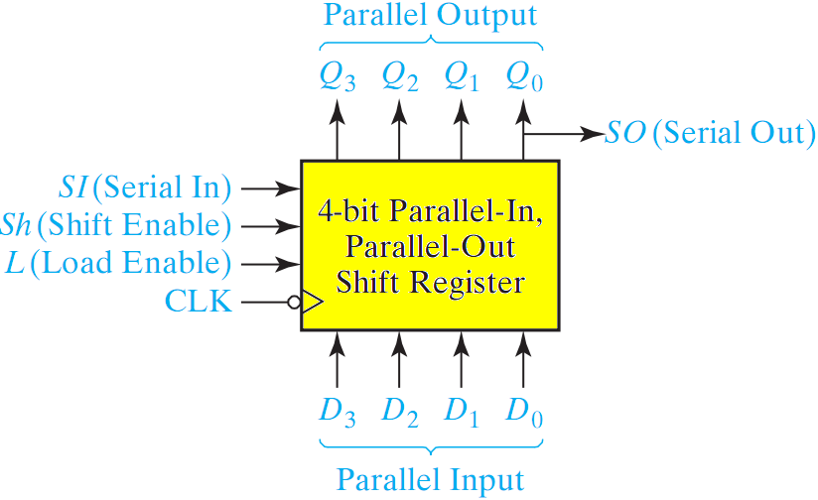
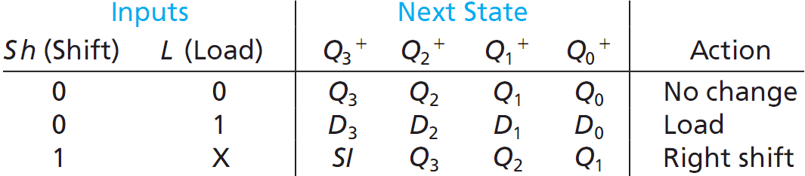
右移寄存器
(2). 串入/并出（Serial in / Parallel out）
CP
Y₃
Y₂
Y₁
Y₀
D
1
0
1
1
1011
0
0
0
0
Y₃
Y₂
并行输出
Y₁
Y₀
串行输出
(3). 并入/并出（Parallel in / Parallel out）
(4). 并入/串出（Parallel in / Serial out）

Slide 14
右移寄存器
右移寄存器的应用——
计数器:一种能在输入信号作用下依次循环通过预定状态的时序逻辑电路。
(1).环形计数器
Y₃
Y₂
Y₁
Y₀
1
0
0
0
带反馈的右移寄存器
Q₃
Q₂
Q₁
Q₀
优点：电路简单,输出具有二进制译码器的特点
缺点：2^{n}个状态只使用了n 个；不能自启动，需要预置
常用状态图
不常用状态图
1000
0100
1101
1110
0000
1111
1100
0110
0001
0010
1011
0111
0101
1010
1001
0011

Slide 15
右移寄存器
常用状态图
优点：电路简单,输出具有二进制译码器的特点
1000
0100
1101
1110
0001
0010
1011
0111
CP
Y₃
Y₂
Y₁
Y₀
特点：一个周期之内的波形与译码器输出相同

Slide 16
右移寄存器的应用
右移寄存器的应用——
(2).扭环形计数器
0
0
0
0
Q₃
Q₂
Q₁
Q₀
带反馈的右移寄存器
电路具有格雷码输出的特点
2^{n}个状态使用了2n 个；不能自启动，需要预置
常用状态图
不常用状态图

Slide 17
扭环形计数器
输入 |  |  |  | 译码输出
Q₃ | Q₂ | Q₁ | Q₀ | Y₀ | Y₁ | Y₂ | Y₃ | Y₄ | Y₅ | Y₆ | Y₇
0 | 0 | 0 | 0 | 1 | 0 | 0 | 0 | 0 | 0 | 0 | 0
1 | 0 | 0 | 0 | 0 | 1 | 0 | 0 | 0 | 0 | 0 | 0
1 | 1 | 0 | 0 | 0 | 0 | 1 | 0 | 0 | 0 | 0 | 0
1 | 1 | 1 | 0 | 0 | 0 | 0 | 1 | 0 | 0 | 0 | 0
1 | 1 | 1 | 1 | 0 | 0 | 0 | 0 | 1 | 0 | 0 | 0
0 | 1 | 1 | 1 | 0 | 0 | 0 | 0 | 0 | 1 | 0 | 0
0 | 0 | 1 | 1 | 0 | 0 | 0 | 0 | 0 | 0 | 1 | 0
0 | 0 | 0 | 1 | 0 | 0 | 0 | 0 | 0 | 0 | 0 | 1
常用状态图
优点：①无险象 ②后级每个译码门只需要2个输入端. ③模8计数器
CP
Q₁Q₀
Q₁Q₀
Q₃Q₂
00 01 11 10
Q₃Q₂
00 01 11 10
Q₃
00
01
11
10
1
0
0
X
00
01
11
10
0
0
0
X
Q₂
X
X
0
X
X
X
0
X
Q₁
0
X
0
0
0
X
0
0
Q₀
0
X
X
X
1
X
X
X
Y₀= Q₃Q₀
Y₁= Q₃Q₂

Slide 18
环形、扭环形移位寄存器
环形、扭环形计数器总结——
特点: 在移位寄存器的基础上，增加反馈逻辑电路组成。
用途：
构成特殊编码的计数器（非二进制计数器）
环形计数器和扭环形计数器在计算机中可用于组成时序信号发生器（节拍发生器）
环形计数器常用状态图
扭环形计数器常用状态图
1000
0100
1101
1110
0001
0010
1011
0111
CP
CP
Y₃
Q₃
Y₂
Q₂
Y₁
Q₁
Y₀
Q₀

Slide 19
双向移位寄存器
B₃
B₂
B₁
D₃＝ A₃ W_{L} ＋ Q₄ S_{R} ＋ Q₂S_{L}
_{En}
输入方程
D₂＝ A₂ W_{L} ＋ Q₃ S_{R} ＋ Q₁S_{L}
Q₃
Q₃
Q₂
Q₂
Q₁
Q₁
D₁＝ A₁W_{L} ＋ Q₂S_{R} ＋ Q₀S_{L}
CK
CK
CK
D
D
D
_{CP}
R_{D}
B₃
＝ Q₃ E_{n}
输出方程
B₂
＝ Q₂ E_{n}
B₁
＝ Q₁E_{n}
W_{L}
S_{R}
Q₃^{n+1} ＝ D₃
Q₂^{n+1} ＝ D₂
Q₁^{n+1} ＝ D₁
S_{L}
Q₃
Q₄
A₃
Q₁
Q₃
A₂
Q₀
Q₂
A₁
次态方程
R_{d} ——异步清零； W_{L}——写入使能
S_{R} ——右移使能； S_{L} ——左移使能
En ——输出使能

Slide 20
B₃
B₂
B₁
功能——
_{En}
（1）写入：将 A₁ ～ A₃ 存放在寄存器中
Q₃
Q₃
Q₂
Q₂
Q₁
Q₁
Let: W_{L} = 1, S_{R} = S_{L} = 0
CK
CK
CK
D
D
D
_{CP}
R_{D}
当 cp↑上升沿到来时:
Q₃^{n+1} ＝ D₃＝ A₃
Q₂^{n+1} ＝ D₂ ＝ A₂
Q₁^{n+1} ＝ D₁ ＝ A₁
次态方程
W_{L}
S_{R}
S_{L}
Q₃
Q₄
A₃
Q₁
Q₃
A₂
Q₀
Q₂
A₁
D₃＝ A₃ W_{L} ＋ Q₄ S_{R} ＋ Q₂S_{L}
＝ A₃ ·1＋Q₄ ·0＋Q₂·0 ＝ A₃
输入方程
D₂＝ A₂ W_{L} ＋ Q₃ S_{R} ＋ Q₁S_{L}
＝ A₂ ·1＋Q₃·0＋Q₁·0 ＝ A₂
D₁＝ A₁W_{L} ＋ Q₂S_{R} ＋ Q₀S_{L}
＝ A₁ ·1＋Q₂·0＋Q₀·0 ＝ A₁

Slide 21
B₃
B₂
B₁
功能——
（2）右移
_{En}
Let: S_{R} = 1, W_{L} = S_{L} = 0
Q₃
Q₃
Q₂
Q₂
Q₁
Q₁
CK
CK
CK
D
D
D
当 cp↑上升沿到来时:
_{CP}
R_{D}
Q₃^{n+1} ＝ D₃＝ Q₄
Q₂^{n+1} ＝ D₂ ＝ Q₃
Q₁^{n+1} ＝ D₁ ＝ Q₂
次态方程
W_{L}
S_{R}
S_{L}
Q₃
Q₄
A₃
Q₁
Q₃
A₂
Q₀
Q₂
A₁
D₃＝ A₃ W_{L} ＋ Q₄ S_{R} ＋ Q₂S_{L}
＝ A₃ ·0＋Q₄ ·1＋Q₂·0 ＝ Q₄
输入方程
D₂＝ A₂ W_{L} ＋ Q₃ S_{R} ＋ Q₁S_{L}
＝ A₂ ·0＋Q₃·1＋Q₁·0 ＝ Q₃
D₁＝ A₁W_{L} ＋ Q₂S_{R} ＋ Q₀S_{L}
＝ A₁ ·0＋Q₂·1＋Q₀·0 ＝ Q₂

Slide 22
B₃
B₂
B₁
功能——
（3）左移
_{En}
Q₃
Q₃
Q₂
Q₂
Q₁
Q₁
Let: S_{L} = 1, W_{L} = S_{R} = 0
CK
CK
CK
D
D
D
_{CP}
R_{D}
当 cp↑上升沿到来时:
Q₃^{n+1} ＝ D₃＝ Q₂
Q₂^{n+1} ＝ D₂ ＝ Q₁
Q₁^{n+1} ＝ D₁ ＝ Q₀
次态方程
W_{L}
S_{R}
S_{L}
Q₁
A₂
Q₀
A₁
Q₃
Q₄
A₃
Q₃
Q₂
D₃＝ A₃ W_{L} ＋ Q₄ S_{R} ＋ Q₂S_{L}
＝ A₃ ·0＋Q₄ ·0＋Q₂·1 ＝ Q₂
输入方程
D₂＝ A₂ W_{L} ＋ Q₃ S_{R} ＋ Q₁S_{L}
＝ A₂ ·0＋Q₃·0＋Q₁·1 ＝ Q₁
D₁＝ A₁W_{L} ＋ Q₂S_{R} ＋ Q₀S_{L}
＝ A₁ ·0＋Q₂·0＋Q₀·1 ＝ Q₀

Slide 23
双向移位寄存器
功能——
B₃
B₂
B₁
（4）读出
_{En}
Let：E_{n} =1
Q₃
Q₃
Q₂
Q₂
Q₁
Q₁
CK
CK
CK
D
D
D
_{CP}
R_{D}
B₃
＝ Q₃ E_{n} ＝ Q₃
输出方程
B₂
＝ Q₂ E_{n} ＝ Q₂
B₁
＝ Q₁E_{n} ＝ Q₁
W_{L}
S_{R}
S_{L}
Q₃
Q₄
A₃
Q₁
Q₃
A₂
Q₀
Q₂
A₁

Slide 24
双向移位寄存器
寄存器的每一个操作（写入、读出、左移、右移）都是在节拍的控制下完成的。
不改变触发器状态的操作（读出），只需要节拍电位。
B₃
B₂
B₁
_{En}
Q₃
Q₃
Q₂
Q₂
Q₁
Q₁
必须保证节拍脉冲的边沿被节拍电位的有效电平完全覆盖
CK
CK
CK
D
D
D
_{CP}
R_{D}
节拍：一种控制信号
节拍电位
节拍
节拍脉冲
W_{L}
S_{R}
例如：
写入操作，需要 W_{L} = 1，同时CP↑
左移操作，需要 S_{L} = 1，同时CP↑
读出操作，只需要 En=1
S_{L}
Q₃
Q₄
A₃
Q₁
Q₃
A₂
Q₀
Q₂
A₁

Slide 25
移位寄存器
寄存器总结
主要功能: 存放二进制数据（存储的二进制位数由里面触发器的数量决定）
寄存器操作：写入、读出、保持、清零。
移位寄存器还可以：将数据依次左移或右移1位
特点：寄存器的每一个操作（写入、读出、左移、右移）都是在节拍的控制下完成的

Slide 26
用Verilog实现移位寄存器
串入并出8位移位寄存器
module Vr8bitSRparout ( CLK, CLR, SERIN, Q );
input CLK, CLR, SERIN;
output reg [WID-1:0] Q;
parameter WID = 8;
always @ (posedge CLK)
if (CLR == 1) Q <= 0; // 同步清零
else Q <= {Q[WID-2:0], SERIN}; // 移位
endmodule

Slide 27
用Verilog实现移位寄存器
通用4位移位寄存器
module Vrshrg4u ( CLK, CLR, RIN, LIN, S0, S1, A, B, C, D, QA, QB, QC, QD );
input CLK, CLR, S0, S1, RIN, LIN, A, B, C, D;
output reg QA, QB, QC, QD;
always @ (posedge CLK)
if (CLR == 1'b1) {QA,QB,QC,QD} <= 4'b0;
else case ({S1,S0})
2‘b00: ; // 保持
2‘b01: {QA,QB,QC,QD} <= {RIN,QA,QB,QC}; // 右移
2‘b10: {QA,QB,QC,QD} <= {QB,QC,QD,LIN}; // 左移
2‘b11: {QA,QB,QC,QD} <= {A,B,C,D}; // 载入
default: {QA,QB,QC,QD} <= 4‘bx; // 不会发生
endcase
endmodule

Slide 28
Unit 9 寄存器和计数器
寄存器（Registers）
移位寄存器（Shift Registers）
计数器（Counters）
节拍发生器（Beat Generator）

Slide 29
典型时序逻辑部件——计数器
计数器
  一种能在输入信号作用下依次通过预定状态的时序逻辑电路，是数字系统和计算机广泛使用的逻辑器件,可用于计数、分频、定时、控制、产生节拍脉冲（顺序脉冲）和序列脉冲等。
000
特点：只要连续提供时钟脉冲，不需要人为干预，周而复始地工作
模6加法计数器
001
010
101
100
011
由一组触发器构成,计数器中的“数”是用触发器的状态组合来表示的。
计数器在运行时，所经历的状态是周期性的，总是在有限个状态中循环。
将一次循环所包含的状态总数称为计数器的“模”,记为N,包含n个触发器的最大模值 N =2^{n}。
把作用于计数器的时钟脉冲称为计数脉冲，用 CP (或CLK)表示。

Slide 30
计数器
计数器的种类
(1) 按时钟方式分为：同步计数器和异步计数器；
(2) 按功能分为：加法计数器、减法计数器和可逆计数器等。
  (3) 按计数方式分为：二进制计数器，十进制计数器，M进制计数器
时序逻辑电路的分析方法
确定系统变量（输入变量、输出变量、状态变量）
① 列驱动方程（控制函数）
② 列输出方程（输出函数）
③ 列状态方程（次态方程）
④ 列写状态转换表
⑤ 画出状态图
⑥ 画出波形图（如必要）

Slide 31
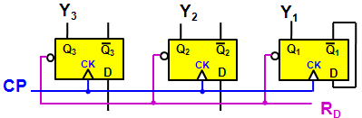
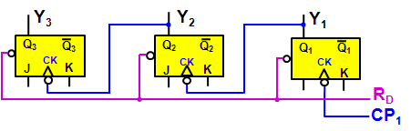
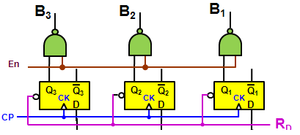
时序逻辑电路的分类
分类方式 |  | 种类 | 特点 | 电路框图示例
时序 逻 辑 电 路 | 按照时钟信号的连接方式
 | 按照电路输出与输入及电路状态的关系
所有的时钟端连接在一起，状态的改变同时发生（数字系统中用到的最多）
同步时序——
没有统一的时钟脉冲同步，状态的改变有先有后，不同时发生
容易产生毛刺（有不利影响）
异步时序——
摩尔型电路（Moore）
电路的输出仅与现态有关,与电路的输入无关;或者直接以电路状态作为输出。
米里型电路（ Mealy ）
电路输出与电路的现态及电路的输入均有关;

Slide 32

同步计数器
所有触发器的时钟端并联在一起，受控于同一个外接时钟源
所有触发器同时翻转，不存在时钟到各触发器输出的传输延迟的积累；
同步计数器的工作频率只与一个触发器的时钟到输出的传输延迟有关，所以它的工作频率比异步计数器高；
由于各触发器同时翻转，因此，同步计数器的输出不会产生毛刺；
缺点：结构比较复杂（各触发器的输入由多个Q输出的组合逻辑得到），所用元件较多。
Y₃
Y₂
Y₁
Q₃
Q₃
Q₂
Q₂
Q₁
Q₁
CK
CK
CK
Y₃
Y₂
Y₁
D
D
D
CP
Q₃
Q₃
Q₂
Q₂
Q₁
Q₁
R_{D}
CK
CK
CK
J
K
J
K
J
K
R_{D}
CP₁
异步计数器
同步计数器
Y₃
Y₁
Y₂
Y₁
Y₃
Y₁
Y₂
Y₁
Y₂

Slide 33
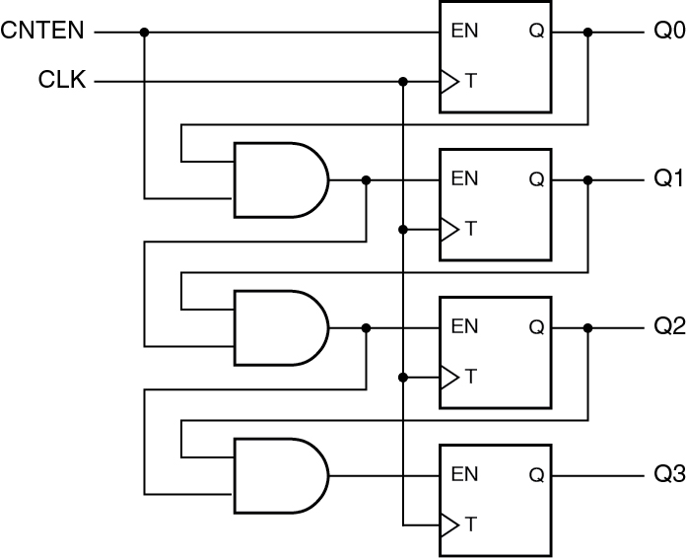
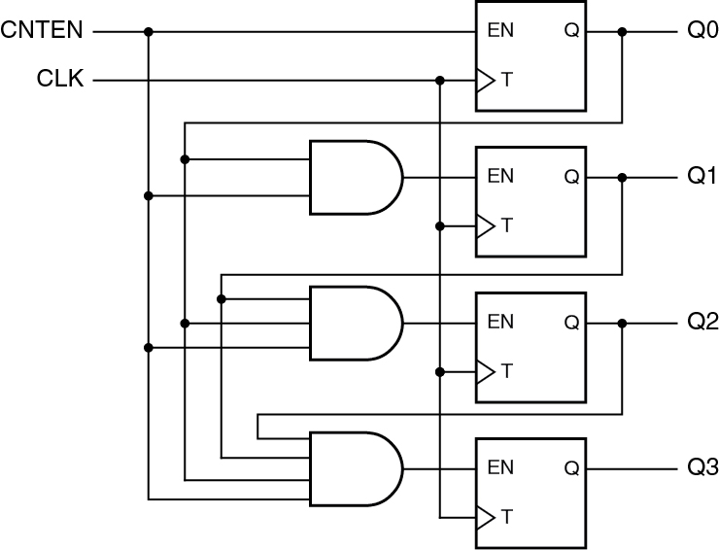
同步计数器
同步计数器——
  触发器共用时钟信号CLK
  使能端EN有效时，触发器输出在T信号上升沿反转
  主计数器使能信号CNTEN
  CNTEN信号有效且所有低阶计数位为1时，每个计数器都翻转。
同步串行4位二进制计数器
并行同步4位二进制计数器

Slide 34
同步计数器的时序电路分析
Y₃
Y₂
Y₁
输入方程
次态方程
Q₃
Q₃
Q₂
Q₂
Q₁
Q₁
D₃ = Y₃Y₁ +Y₂Y₁
Y₁^{n+1} = D₁
CK
CK
CK
D
D
D
CP
D₂ = Y₂Y₁ +Y₃Y₂Y₁
Y₂^{n+1} = D₂
R_{D}
D₁ = Y₁
Y₃^{n+1} = D₃
同步Moor型时序电路
③ 状态转换表
现态 |  |  | 次态 |  |  | 时钟
Y₃^{n} | Y₂^{n} | Y₁^{n} | Y₃^{n+1} | Y₂^{n+1} | Y₁^{n+1} | CP
0 | 0 | 0 | 0 | 0 | 1 | ↑
0 | 0 | 1 | 0 | 1 | 0 | ↑
0 | 1 | 0 | 0 | 1 | 1 | ↑
0 | 1 | 1 | 1 | 0 | 0 | ↑
1 | 0 | 0 | 1 | 0 | 1 | ↑
1 | 0 | 1 | 0 | 0 | 0 | ↑
1 | 1 | 0 | 1 | 1 | 1 | ↑
1 | 1 | 1 | 1 | 0 | 0 | ↑
④ 状态图
Y₃
Y₁
Y₂
Y₁
Y₃
Y₁
Y₂
Y₁
Y₂
有效循环状态
同步模6加法计数器
000
001
010
101
100
011
110
111
能自启动

Slide 35
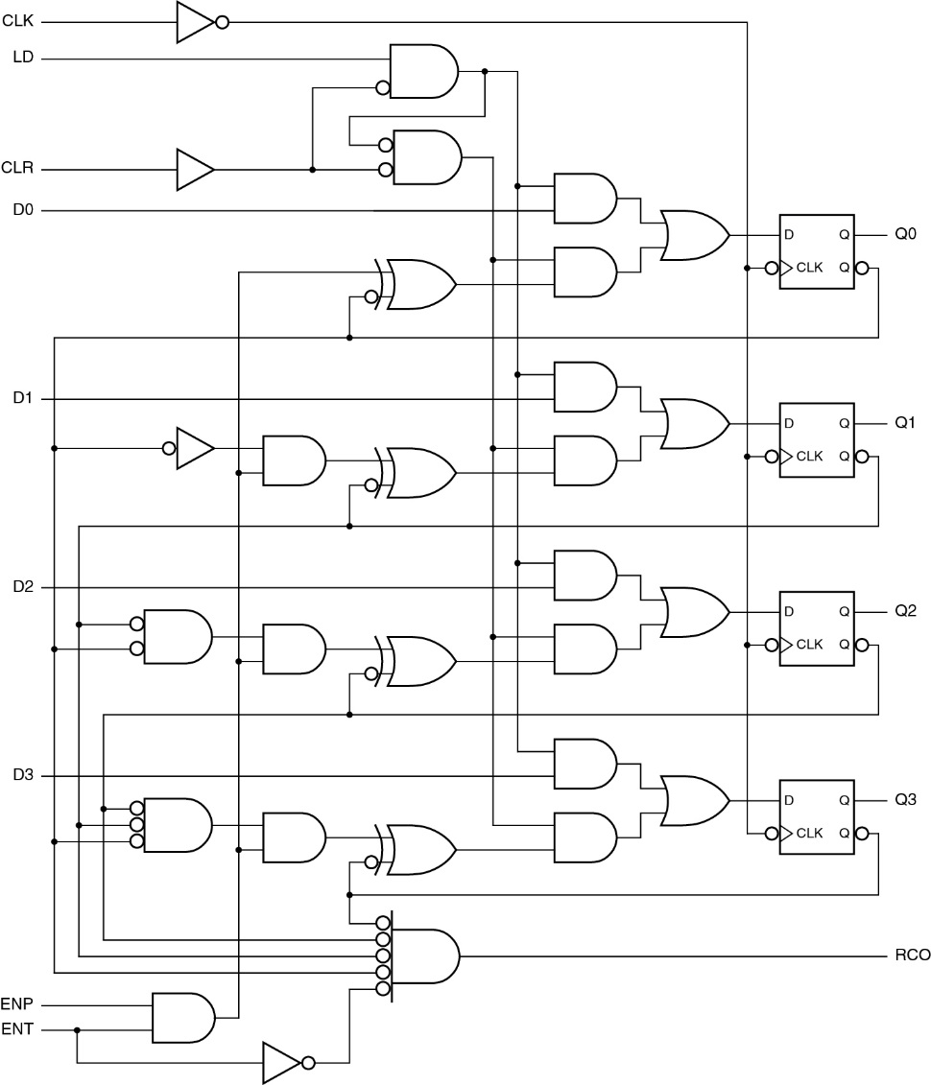

同步计数器（带有同步载入端和清零端）
4位二进制计数器电路的设计——
  带有同步载入端和清零端——D触发器
2输入多路复用器驱动D触发器的输入
CLR有效时，多路复用器输出为0
输入信号LD有效，将输入数据传送到输出端

Slide 36
同步计数器（带有同步载入端和清零端）
4位二进制计数器电路的状态表
输入 |  |  |  | 输出 |  |  |  | 次态
CLR | LD | ENT | ENP | Q3 | Q2 | Q1 | Q0 | Q3* | Q2* | Q1* | Q0*
1 | x | x | x | x | x | x | x | 0 | 0 | 0 | 0
0 | 1 | x | x | x | x | x | x | D3 | D2 | D1 | D0
0 | 0 | 0 | x | x | x | x | x | Q3 | Q2 | Q1 | Q0
0 | 0 | x | 0 | x | x | x | x | Q3 | Q2 | Q1 | Q0
0 | 0 | 1 | 1 | 0 | 0 | 0 | 0 | 0 | 0 | 0 | 1
0 | 0 | 1 | 1 | 0 | 0 | 0 | 1 | 0 | 0 | 1 | 0
…
0 | 0 | 1 | 1 | 1 | 1 | 0 | 1 | 1 | 1 | 1 | 0
0 | 0 | 1 | 1 | 1 | 1 | 1 | 0 | 1 | 1 | 1 | 1
0 | 0 | 1 | 1 | 1 | 1 | 1 | 1 | 0 | 0 | 0 | 0

Slide 37
用Verilog实现带有同步载入端和清零端计数器
4位通用二进制计数器
module Vrcntr4u ( CLK, CLR, LD, ENP, ENT, D, Q, RCO );
input CLK, CLR, LD, ENP, ENT;
input [3:0] D;
output reg [3:0] Q;
output reg RCO;
always @ (posedge CLK) // 创建f-f计数器的特性
if (CLR) Q <= 4'd0;
else if (LD) Q <= D;
else if (ENT && ENP) Q <= Q + 1;
// else Q <= Q;
always @ (Q or ENT) // 创建组合输出RCO
if (ENT && (Q == 4'd15)) RCO = 1;
else RCO = 0;
endmodule

Slide 38
用Verilog实现带有同步载入端和清零端计数器
修改上述程序，实现十进制计数
module Vrcntr4udec ( CLK, CLR, LD, ENP, ENT, D, Q, RCO );
input CLK, CLR, LD, ENP, ENT;
input [3:0] D;
output reg [3:0] Q;
output reg RCO;
always @ (posedge CLK) // 创建f-f计数器的特性
if (CLR) Q <= 4'd0;
else if (LD) Q <= D;
else if (ENT && ENP && (Q == 4'd9)) Q <= 4'd0;
else if (ENT && ENP) Q <= Q + 1;
else Q <= Q;
always @ (Q or ENT) // 创建组合输出RCO
if (ENT && (Q == 4'd9)) RCO = 1;
else RCO = 0;
endmodule

Slide 39
用Verilog实现带有同步载入端和清零端计数器
修改上述程序，实现余三十进制计数
module Vrexcess3 ( CLK, CLR, LD, ENP, ENT, D, Q, RCO );
input CLK, CLR, LD, ENP, ENT;
input [3:0] D;
output reg [3:0] Q;
output reg RCO;
always @ (posedge CLK) // 创建f-f计数器的特性
if (CLR) Q <= 4'd3;
else if (LD) Q <= D;
else if (ENT && ENP && (Q == 4'd12)) Q <= 4'd3;
else if (ENT && ENP) Q <= Q + 1;
else Q <= Q;
always @ (Q or ENT) // 创建组合输出RCO
if (ENT && (Q == 4'd12)) RCO = 1;
else RCO = 0;
endmodule

Slide 40
用Verilog实现带有同步载入端和清零端计数器
实现4位递增/递减的计数器
module Vrupdn4 ( CLK, CLR, LD, ENP, ENT, UPDN, D, Q, RCO );
input CLK, CLR, LD, ENP, ENT, UPDN;
input [3:0] D;
output reg [3:0] Q;
output reg RCO;
always @ (posedge CLK) //创建f-f计数器的特性
if (CLR ) Q <= 4'b0;
else if (LD) Q <= D;
else if (ENT && ENP && UPDN) Q <= Q + 1;
else if (ENT && ENP && !UPDN) Q <= Q - 1;
else Q <= Q;
always @ (Q or ENT or UPDN) // 创建组合输出RCO
if (ENT && UPDN && (Q == 4'd15)) RCO = 1;
else if (ENT && !UPDN && (Q == 4'd0 )) RCO = 1;
else RCO = 0;
endmodule

Slide 41
异步计数器
  外接时钟源只作用于最低位触发器，高位触发器的时钟信号通常由低位触发器的输出提供，高位触发器的翻转有待低位触发器翻转后才能进行。
  每一级触发器都存在传输延迟，位数越多计数器工作速度越慢，在大型数字设备中较少采用。
  对计数器状态进行译码时，由于触发器不同步，译码器输出会出现尖峰脉冲（位数越多，尖峰信号越宽），使仪器设备产生误动作。
  优点：结构比较简单，所用元件较少。
译码电路
Y₃
Y₂
Y₁
Q₃
Q₃
Q₂
Q₂
Q₁
Q₁
CK
CK
CK
J
K
J
K
J
K
R_{D}
CP₁

Slide 42
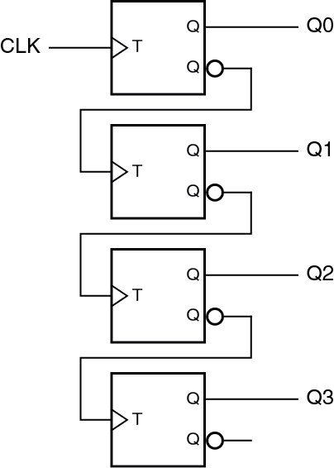
行波计数器
行波计数器——
  只用n个触发器即可实现n位二进制计数器
T触发器每个时钟上升沿都会产生反转
  利用此特性，模拟二进制计数器的进位
  用触发器来驱动其他触发器的时钟输入端，一般都会存在问题。由于每个寄存器都存在传播延迟，且每一级触发器时钟的延迟会使下一级触发器的输入时钟产生偏移，会造成累积延迟

Slide 43
异步计数器
③ 状态转换表
Y₃
Y₂
Y₁
Q₃
Q₃
Q₂
Q₂
现态 |  |  | 次态 |  |  | 时钟
Y₃^{n} | Y₂^{n} | Y₁^{n} | Y₃^{n+1} | Y₂^{n+1} | Y₁^{n+1} | CP₃ | CP₂ | CP₁
0 | 0 | 0 | 0 | 0 | 1 | 无 | 无 | ↓
0 | 0 | 1 | 0 | 1 | 0 | 无 | ↓ | ↓
0 | 1 | 0 | 0 | 1 | 1 | 无 | 无 | ↓
0 | 1 | 1 | 1 | 0 | 0 | ↓ | ↓ | ↓
1 | 0 | 0 | 1 | 0 | 1 | 无 | 无 | ↓
1 | 0 | 1 | 1 | 1 | 0 | 无 | ↓ | ↓
1 | 1 | 0 | 1 | 1 | 1 | 无 | 无 | ↓
1 | 1 | 1 | 0 | 0 | 0 | ↓ | ↓ | ↓
Q₁
Q₁
CK
CK
CK
J
K
J
K
J
K
R_{D}
CP₁
输入方程
异步Moor型时序电路
J₁ = K₁ =1 CP₁↓
J₂ = K₂ =1 CP₂ = Y₁↓
J₃ = K₃ =1 CP₃= Y₂↓
异步模8加法计数器
次态方程
④ 波形图
二分频
CP₁
Y₁^{n+1} = J₁Q₁ + K₁Q₁ = Y₁
CP₁↓
Y₁↓
Y₂↓
Y₁ (CP₂ )
Y₂^{n+1} = J₂Q₂ + K₂Q₂ = Y₂
Y₂(CP₃ )
Y₃^{n+1} = J₃Q₃ + K₃Q₃ = Y₃
Y₃

Slide 44
Unit 9 寄存器和计数器
寄存器（Registers）
移位寄存器（Shift Registers）
计数器（Counters）
节拍发生器（Beat Generator）

Slide 45
典型时序逻辑部件——节拍发生器
节拍发生器（顺序脉冲发生器）——
定义
CP
每个循环周期内,在时钟脉冲的作用下，产生一组在时间上有一定先后顺序的脉冲信号
Y₃
Y₂
作用
Y₁
数字系统和计算机的控制部件利用顺序脉冲，形成所需要的各种控制信号，使某些设备按照事先规定的顺序进行运算或操作
Y₀
①执行写入操作：写入使能有效（存入1000）
例：将4位二进制数（如1000）存入某寄存器，然后将数据右移1位，之后将数据读走，再将右移后的数据左移1位。以上操作可以自动循环进行。
②执行右移操作：右移使能有效（右移后0100）
③执行读出操作：读出使能有效
④执行左移操作：左移使能有效（左移后1000）

Slide 46
节拍发生器1
③ 输出方程
④ 状态转换表
W₀
W₁
W₂
W₃
W₀ = Q₂ Q₁
W₁ = Q₂ Q₁
W₂ = Q₂ Q₁
W₃ = Q₂ Q₁
现态 |  | 次态 |  | 时钟
Q₂^{n} | Q₁^{n} | Q₂^{n+1} | Q₁^{n+1} | CP₂ | CP₁
0 | 0 | 0 | 1 | 无 | ↓
0 | 1 | 1 | 0 | ↓ | ↓
1 | 0 | 1 | 1 | 无 | ↓
1 | 1 | 0 | 0 | ↓ | ↓
Q₂
Q₂
Q₁
Q₁
CK
CK
J
K
J
K
CP₁
R_{D}
CP
结论：4-节拍发生器( W₀ ～ W₃ )
Q₁ ( CP₂ )
Q₂
输入方程
次态方程
W₀
J₁= K₁ = 1, CP₁ ↓
J₂ = K₂ = 1, CP₂ = Q₁↓
Q₁^{n+1} = J₁ Q₁ + K₁ Q₁ = Q₁
W₁
Q₂^{n+1} = J₂ Q₂ + K₂ Q₂ = Q₂
W₂
W₃

Slide 47
节拍发生器1
回顾：环形计数器
Y₃
状态图
Y₂
Y₁
Y₀
1
0
0
0
1000
0100
0001
0010
Q₃
Q₂
Q₁
Q₀
顺序脉冲发生器的波形
应用：电话响铃控制
用4位顺序脉冲发生器的某一个输出作为响铃控制信号，若时钟CP周期为1秒，电话铃声就是响1秒停3秒的节奏。
CP
Y₃
Y₂
Y₁
Y₀

Slide 48
节拍发生器2
W₁
W₂
Q
Q
1
2
1
2
1
2
④ 状态图
Y₄
Y₃
m₁
Y₂
Y₁
m₂
S
R
Y₂
Q₄
Q₄
Q₃
Q₃
Q₂
Q₂
Q₁
Q₁
0000
1000
0100
R_{D}
CK
CK
CK
CK
D
D
D
D
CP
0001
0010
③ 状态转换表
现态 |  |  |  | 次态 |  |  |  | 时钟
Y₄^{n} | Y₃^{n} | Y₂^{n} | Y₁^{n} | Y₄^{n+1} | Y₃^{n+1} | Y₂^{n+1} | Y₁^{n+1} | CP
0 | 0 | 0 | 0 | 1 | 0 | 0 | 0 | ↑
1 | 0 | 0 | 0 | 0 | 1 | 0 | 0 | ↑
0 | 1 | 0 | 0 | 0 | 0 | 1 | 0 | ↑
0 | 0 | 1 | 0 | 0 | 0 | 0 | 1 | ↑
0 | 0 | 0 | 1 | 1 | 0 | 0 | 0 | ↑
输入方程
次态方程
D₁ = Y₂
D₂ = Y₃
D₃ = Y₄
D₄ = Y₄+Y₃+Y₂
Y₁^{n+1} = Y₂
Y₂^{n+1} = Y₃
Y₃^{n+1} = Y₄
Y₄^{n+1} = Y₄ + Y₃ + Y₂

Slide 49
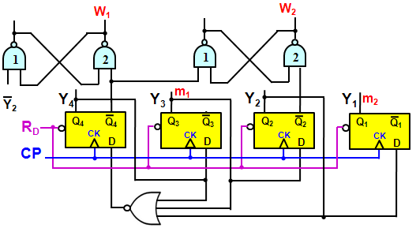
节拍发生器2
Q
Q
结论：2-节拍发生器
1
2
W₁_m₁:节拍电位_节拍脉冲
W₂_m₂:节拍电位_节拍脉冲
S
R
CP
R_{d}
⑤ 确定输出
Y₄
R Y₄ | S Y₂ | Q_{n+1} Q_{n+1} (W₁=Q)
1 | 1 | Q_{n} | Q_{n}
0 | 1 | 0 | 1
1 | 0 | 1 | 0
0 | 0 | _ | _
R Y₂ | S Y₄ | Q_{n+1} Q_{n+1} (W₂=Q)
1 | 1 | Q_{n} | Q_{n}
0 | 1 | 0 | 1
1 | 0 | 1 | 0
0 | 0 | _ | _
Y₃
m₁
Y₂
Y₁
m₂
W₁
W₂

Slide 50
Unit 9 寄存器和计数器
寄存器（Registers）
移位寄存器（Shift Registers）
计数器（Counters）
节拍发生器（Beat Generator）

